Slide 1
ЈУ ОШ „НИКОЛА ТЕСЛА“ ПРЊАВОР РАДИОНИЦА ДРУГАРСТВО И ПОДРШКА СУ ОНО ШТО ЈЕ НАЈЉЕПШЕ И НАЈПОТРЕБНИЈЕ У ЂАЧКОМ ДОБУ! АУТОР РАДИОНИЦЕ: ДАНКА ВУКОВИЋ, ПРОФЕСОР РАЗРЕДНЕ НАСТАВЕ

Slide 2
ПРИПРЕМА ЗА ЧАС: ВАСПИТНИ РАД У ОДЈЕЉЕНСКОЈ ЗАЈЕДНИЦИ У КОРЕЛАЦИЈИ СА НАСТАВОМ МУЗИЧКЕ КУЛТУРЕ И ФИЗИЧКОГ И ЗДРАВСТВЕНОГ ВАСПИТАЊА РАЗРЕД: II1, РЕАЛИЗАТОР: ДАНКА ВУКОВИЋ, ПРОФЕСОР РАЗРЕДНЕ НАСТАВЕ БРОЈ ЧАСА: 12, ДАТУМ: 14.11.2022. НАЗИВ РАДИОНИЦЕ: ДРУГАРСТВО И ПОДРШКА СУ ОНО ШТО ЈЕ НАЈЉЕПШЕ И НАЈПОТРЕБНИЈЕ У ЂАЧКОМ ДОБУ! НАСТАВНЕ ТЕМЕ: ВРОЗ: КУЛТУРА ЖИВЉЕЊА – НАСТАВНА ЈЕДИНИЦА: ЈЕДИНО ДРУГАРСТВО НЕМА КРАЈ – ПОДРШКА ДЈЕЦИ ОБОЉЕЛОЈ ОД ДИЈАБЕТЕСАТИП 1 МУЗИЧКА КУЛТУРА: МУЗИЧКО СТВАРАЛАШТВО – НАСТАВНА ЈЕДИНИЦА: РИТМИЧКА ИГРА „ЈЕДИНО ДРУГАРСТВО НЕМА КРАЈ“ ТИП ЧАСА: ОБРАДА И ВЈЕЖБАЊЕ ОБЛИЦИ РАДА: ФРОНТАЛНИ, ИНДИВИДУАЛНИ, РАД У ПАРУ И РАД У ГРУПИ ЦИЉЕВИ: ПРОШИРИТИ ЗНАЊЕ О ДИЈАБЕТЕСУ ТИП 1 И ПРУЖИТИ ПОДРШКУ ДЈЕЦИ ОБОЉЕЛОЈ ОД ОВЕ ОПАКЕ БОЛЕСТИ КРОЗ ЈАЧАЊЕ ДРУГАРСКОГ ПОВЈЕРЕЊА И ОДНОСА ИЗМЕЂУ ЊИХ. ПОДСТИЦАЊЕ МАШТОВИТОСТИ МУЗИЧКОГ ИЗРАЗА И САМОПОУЗДАЊА У ИЗНОШЕЊУ НОВИХ ЗАМИСЛИ, ТЕ ПОДСТИЦАЊЕ ЕМОЦИОНАЛНОГ ДОЖИВЉАВАЊА ИЗАБРАНЕ МУЗИКЕ

Slide 3
ЗАДАЦИ:
Образовни: проширивање и стицање знања о дијабетесу тип 1 и да се ученици оспособе да пруже помоћ другарима којим је потребна
Васпитни: Примјена стеченог знања из разговора и презентације у животним ситуацијама. Подстицање лијепог понашања према свим другарима у школи.
Функционални: Развијање способности адекватног реаговања у животним ситуацијама.
ОЧЕКИВАНИ ИСХОДИ:
Стварање топле атмосфере у разреду и школском окружењу; Ученици ће моћи да разумију важност међусобне сарадње и подршке дјевојчици са дијабетесом тип 1из сусједног одјељења; Ученици ће моћи да учествују у припремању и реализацији школске манифестације; Ученици ће моћи да се боље упознају са осталим другарима, да прихватају сличности и разлике да би могли активно учествовати у рјешавању проблема заједничког живота у одјељењу.

Slide 4
Кључне компетенције: Способност прихватања другара обољелих од дијабетеса тип1 у свакодневним школским активностима без икаквих предрасуда, јер поред непрестане борбе са висином шећера у крви, они могу уз добру организацију да испуњавају све школске обавезе и постижу изванредне резултате.
Наставна средства: рачунар, пројектор, презентација, камера, пано, сликовница „Леа и њен дијабетес“, музика за пјесму „Једино другарство нема крај“
Временски оквир: пет школских часова
Препреке: Могуће одбијање ученика да се укључе у активности увјежбавања плесних корака.
Рефлексија и саморефлексија и самовредновање рада наставника: Ученици су били јако заинтересовани за учешће у припреми и реализацији пројекта. Свидјело им се да виде како дјевојчица са дијабетесом тип 1 прати и регулише своје стање, а она се без скривања и стида бринула за своје здравље. Ученици су рекли да им је веома користила презентација за нова сазнања.
Наставник је веома задовољан реализацијом свих наставних активности. Циљ и задаци, као и очекивани исходи и њихова провјера су у потпуности испуњени. Није било препрека, сви су уживали у раду и дружењу, осмијех дјевојчице са дијабетесом тип 1, као и свих осталих ђака, допринијели су успјешној реализацији часа.

Slide 5
Начин провјере очекиваних исхода: Дискусија о презентованој теми. Заједничко увјежбавање ритмичке тачке са заинтересованим другарима из трећег разреда, те извођење припремљење ритмичке тачке на школској манифестацији под називом „Плави новембар“.
Наставне методе: презентација, метода разговора, метода илустрације и демонстрације, усмене мотивационе поруке, плес и покрет, играње улога, гост у разреду, филм
КОРЕЛАТИВНЕ ВЕЗЕ:
Унутар школе: Активност се спроводи кроз Савјет ученика у локалној заједници.
Унутар предмета: (ВРОЗ) култура живљења, давање подршке другарици обољелој од дијабетеса тип 1
Са другим предметима : музичка култура
Унутар предмета: (музичка култура) музичко стваралаштво и ритмичка игра
Са другим предметима: физичко и здравствено васпитање

Slide 6
Литература:
„Леа и њен дијабетес“, Леа Лелета, Roche 2022.
https://www.wikipedia.org https://drive.google.com/file/d/1g9AwgSu_KSQdO6Xd7k8UMKxvCK2rVAH_/view https://miss7mama.24sata.hr/amp/vrtić/dijabetes-kod-djece-simptomi-uzroci-prehrana-14393 https://myhealth.alberta.ca/Health/Pages/conditions.aspx?hwid=aa20431 https://etrebinje.com/2020/07/zasto-dijabeticari-u-republici-srpskoj-ne-mogu-dobiti-vise-trakica-za-mjerenje-secera-zasto-djeca-ne-mogu-dobiti-senzore - фотографије и видео из школске архиве

Slide 7
ТОК ЧАСА
Увод - Активност 1 (10 минута)
На почетку радионице наставник наводи циљеве часа и представља госте, ученике из сусједног разреда међу којима је и ученица која живи са дијабетесом тип 1. Затим ученике укратко упознаје са садржајем сликовнице „Леа и њен дијабетес“ коју је школска библиотека добила на поклон од Удружења DIABETno1 из Бањалуке.
Главни дио часа:
Активност 2 (15 минута): Наставник ученицима показује презентацију коју је направио Савјет ученика ОШ „Никола Тесла“ са координатором. Наставник прилагођава објашњења слајдова узрасту ученика да би сви ученици схватили суштину овог обољења и увијек били подршка својим другарима који живе са дијабетесом тип 1.

Slide 8
Активност 3 (10 минута):
Слиједи дискусија о презентацији и демонстрација мјерења шећера у крви, коју им показује нова другарица. Такође, она им одговара и на додатна питања која их занимају.
Закључују да су другарство и подршка најпотребнији и најљепши у ђачком добу.
Завршни дио – Активност 4 (10 минута)
Ученици са учитељицом одлазе у фискултурну салу школе и заједно увјежбавају плесне кораке уз пјесму „Једино другарство нема крај“.
Додатне активности: (четири школска часа)
На преостала три часа физичког и здравственог васпитања и једном часу музичке културе ученици увјежбавају презентовани плес уз музику и уче текст пјесме уз игру, и учествују у снимању промотивног видеа подршке свој дјеци обољелој од дијабетеса тип 1.

Slide 9
ПРЕЗЕНТАЦИЈА

Slide 10
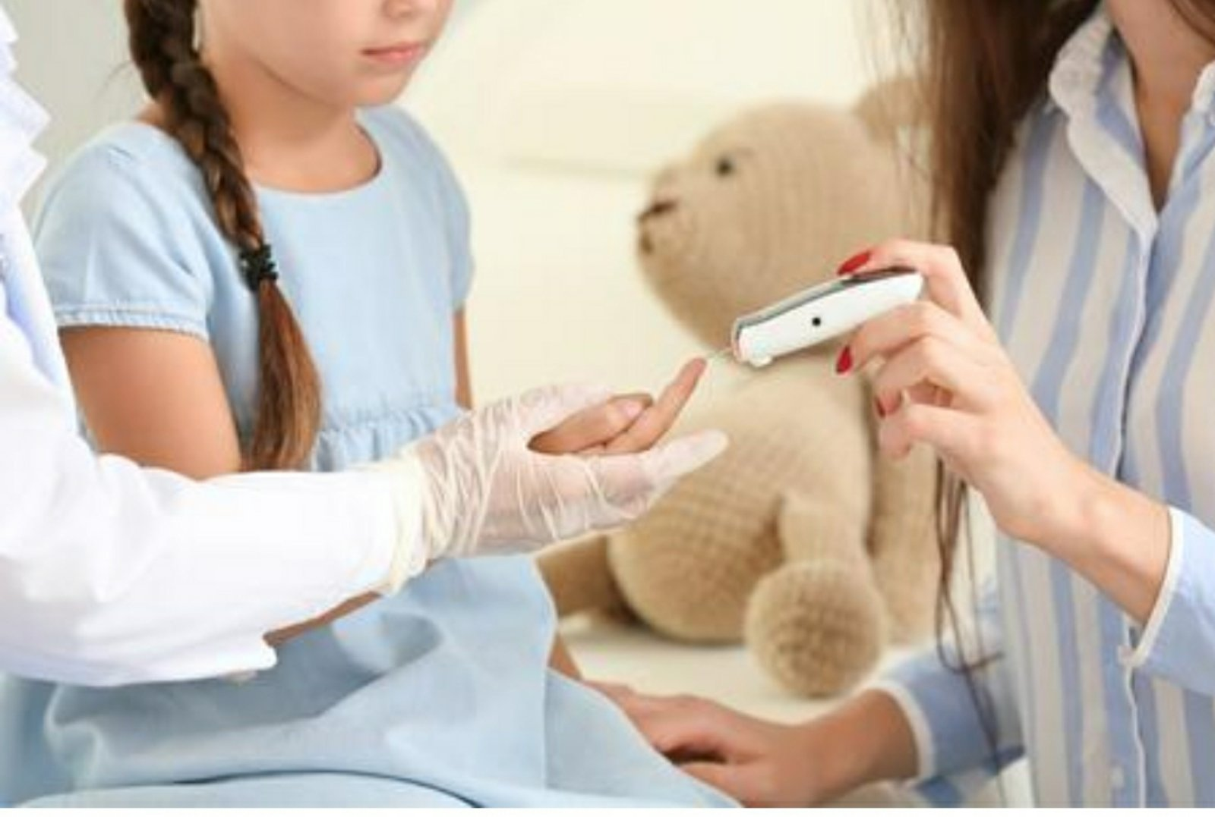
ЈУ ОШ „Никола Тесла“ Прњавор
Тема: ДИЈАБЕТЕС ТИП 1
Припремили: Савјет ученика ЈУ ОШ „Никола Тесла“ Прњавор и координатор Савјета ученика: Данка Вуковић, професор разредне наставе

Slide 11
САДРЖAJ:
Шта je дијабетес тип 1?
Kратка историја дијабетеса
Врсте дијабетеса
Симптоми ниског шећера у крви (хипогликемија)
Симптоми високог шећера у крви (хиперликемија)
Инсулин
Мјерење шећера у крви
Лијечењe и компликације
Предрасуде о дјеци са дијабетесом
Дијабетес данас
Разумијевање и подршка
Закључак
Извори
Ученици који су учествовали у активностима

Slide 12
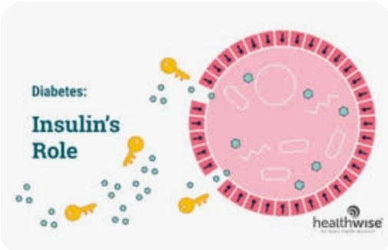
ШТА JE ДИЈАБЕТЕС ТИП 1?
Аутоимуна болест од које оболијевају дјеца и адолесценти, рјеђе и одрасле особе.
Догађа се када панкреас престане да лучи инсулин, хормон неопходан да би се шећер у организму претварао у енергију.
Инсулин је попут кључа, он омогућује улазак глукозе (шећера) у ћелију.

Slide 13
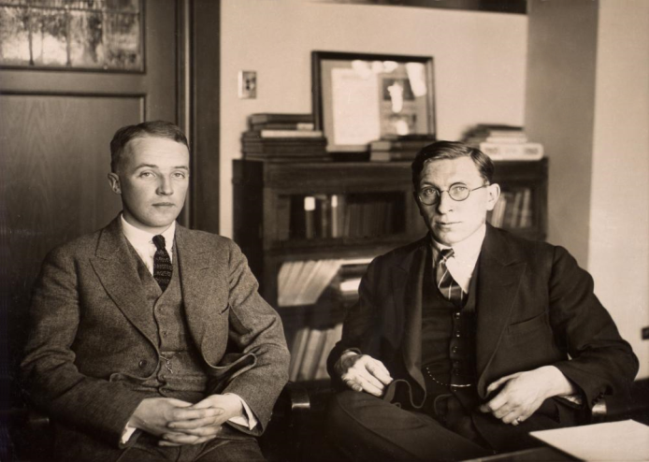
KРАТКА ИСТОРИЈА ДИЈАБЕТЕСA
Први писани подаци о дијабетесу долазе још из Египта, потом подаци о болести долазе из античке Грчке, гдје се описује болест и начин дијегностификовања
Медицински исраживач, Фредерик Бантинг и научник медицине, Чарлс Бест, су открили инсулин 1921. године.
1922. први пут су га примијенили на дјечаку од 14 година.
Инсулин је донио револуцију, за до тада смртоносну болест, пронађен је начин како да се та болест држи под контролом.
Ово се сматра једним од најзначајнијих тренутака у историји медицине.

Slide 14
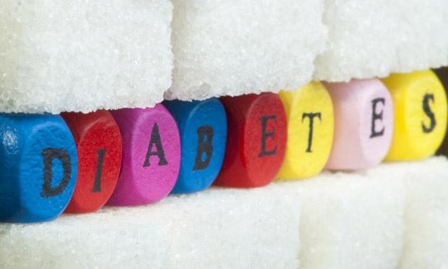
ВРСТЕ ДИЈАБЕТЕСA
TIP 1 – овисан о инсулину, оболијевају особе млађе од 30 година; много рјеђи од типа 2
TIP 2 - неовисан o инсулину, оболијевају особе старије од 30 година и ријетко дјеца; правилне животне и прехрамбене навике су битне за превенцију овог типа дијабетеса
Гестацијски тип који се јавља код трудница.

Slide 15
СИМПТОМИ НИСКОГ ШЕЋЕРА У КРВИ (ХИПОГЛИКЕМИЈА)
Реаговање и помоћ:
Уколико је дијете свјесно, дати му сладак сок, шећер и воду или било који слаткиш.
Ако је дијете изгубило свијест позвати најближу одраслу особу и хитну помоћ.

Slide 16
нервоза, малаксалост, главобоља, повећана жеђ и учестало мокрење самопомоћ - шетња и вода, и по потреби давање инсулина
СИМПТОМИ ВИСОКОГ ШЕЋЕРА У КРВИ (ХИПЕРГЛИКЕМИЈА)

Slide 17
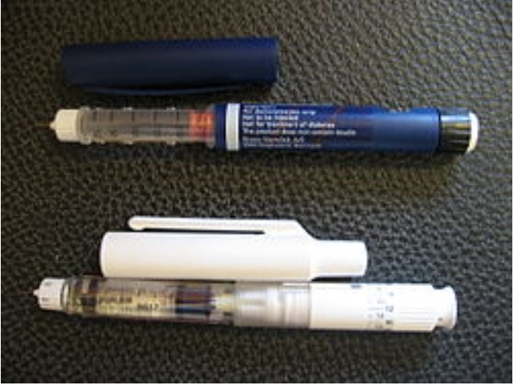
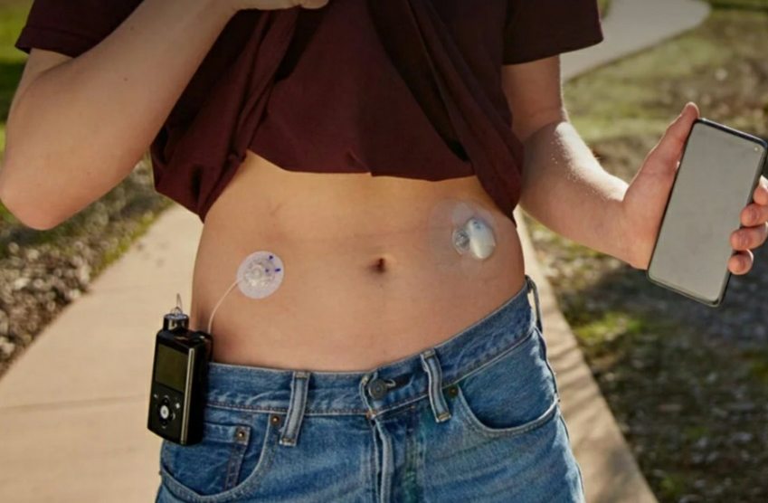
ИНСУЛИН
Обољели од дијабетеса тип 1 свакодневно себи, неколико пута дневно, дају инсулин уз помоћ инсулинског пена или инсулинске пумпе.

Slide 18
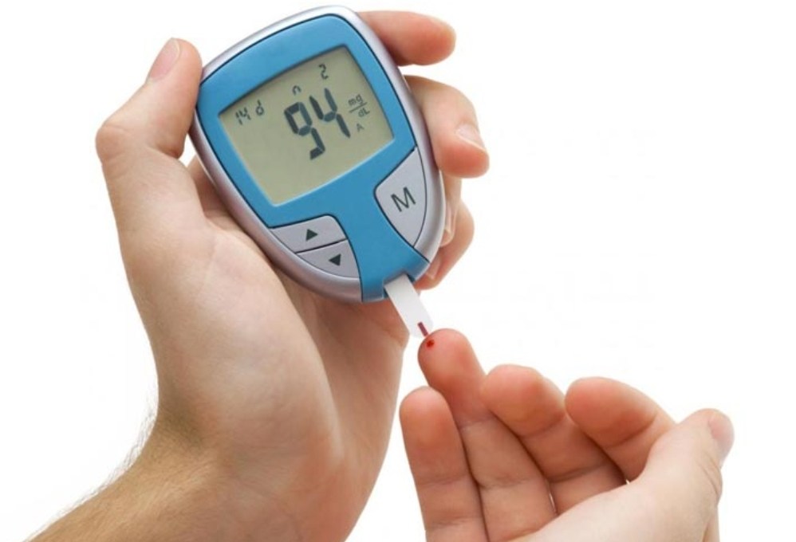
КОНТИНУИРАНИ МЈЕРАЧ – СЕНЗОР МЈЕРАЧ ШЕЋЕРА ИЗ КРВИ
МЈЕРЕЊЕ ШЕЋЕРА У КРВИ
Дјеца и млади обољели од дијабетеса тип 1 шећер у крви мјере минимално 6 пута дневно. Код обољелих од дијабетеса тип 1 шећер у крви непрестано варира.

Slide 19
ЛИЈЕЧЕЊЕ И КОМПЛИКАЦИJE
У лијечењу дијабетеса је јако важна едукација и самоконтролa. Одржавање је то баланса између исхране, терапије инсулином и физичке активности.
Пожељно је да обољели одржава ниво шећера у крви у границама од 4 до 10 милимола по литру.
Koмпликациje се појављују у случају ако обољели не врши правилну регулацију нивоа шећера у крви. Постоје акутне и хроничнe компликациje.

Slide 20
ПРЕДРАСУДЕ О ДЈЕЦИ СА ДИЈАБЕТЕСOM
Да је дијабетес заразна болест
Да су дијабетес добили због стреса
Да се добија од погрешне прехране или од слаткиша
Да имају велика ограничења у прехрани
Да се не могу бавити спортом
Да имају ограничен избор занимањa
Да ће проћи у пубертету
Да не могу бити родитељи

Slide 21
ДИЈАБЕТЕС ДАНАС
Данас није смртоносна болест захваљујући
напредној медицини.
Mеђутим, долази до „eпидемиje” дијабетесa: 382 милионa људи у свијету болује од дијабетеса и та је бројка у свакодневном расту.
Најсавремениjи начин лијечења дијабетесa je терапиja инзулинском пумпом.
Свјетски дан дијабетеса се обиљежава 14. новембра и важно је сјетити се дијабетеса и не заборавити на највреднијe -
своје здравље!

Slide 22
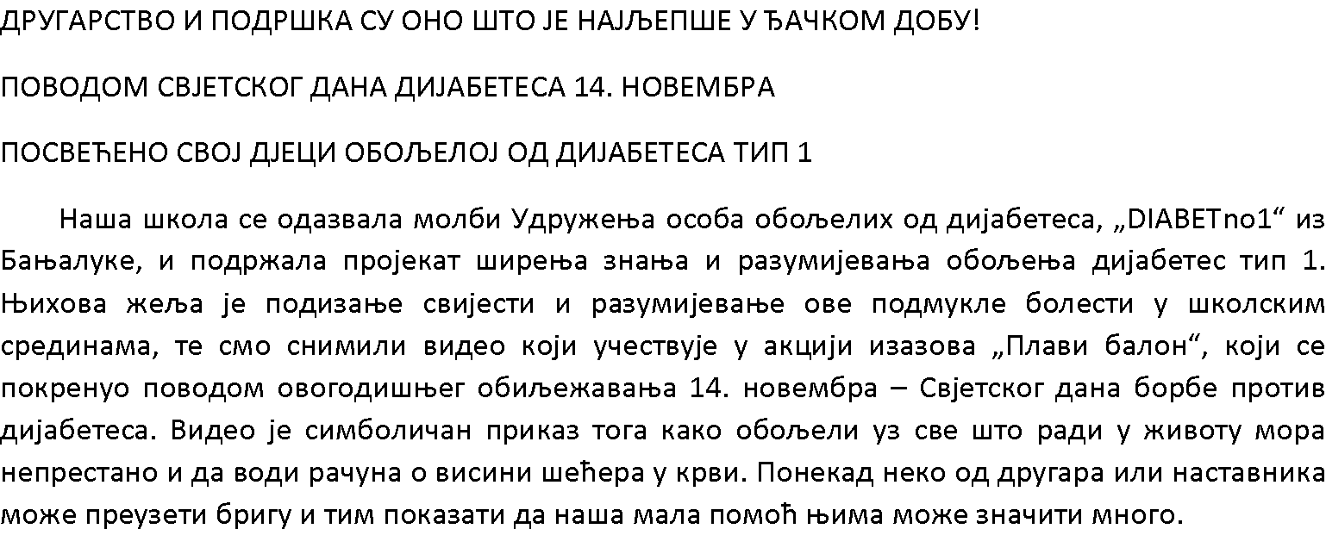

Slide 23
ПОДСТИЦАЊЕ ДРУГАРСТВА И ПОДРШКЕ У РАЗРЕДУ ЈЕ ПРВИ И НАЈВАЖНИЈИ ПРОТЕКТИВНИ ФАКТОР ЗА РЕГУЛИСАЊЕ СТРЕСА И ПОВЕЋАЊЕ ОСЈЕЋАЈА СИГУРНОСТИ У РАЗРЕДУ! ХВАЛА НА ПАЖЊИ! ☺

Slide 24
ИЗВОРИ: https://www.wikipedia.org https://drive.google.com/file/d/1g9AwgSu_KSQdO6Xd7k8UMKxvCK2rVAH_/view https://miss7mama.24sata.hr/amp/vrtić/dijabetes-kod-djece-simptomi-uzroci-prehrana-14393 https://myhealth.alberta.ca/Health/Pages/conditions.aspx?hwid=aa20431 https://etrebinje.com/2020/07/zasto-dijabeticari-u-republici-srpskoj-ne-mogu-dobiti-vise-trakica-za-mjerenje-secera-zasto-djeca-ne-mogu-dobiti-senzore фотографије и видео из школске архиве

Slide 25
УЧЕНИЦИ II1И III4 КОЈИ СУ УЧЕСТВОВАЛИ У АКТИВНОСТИМА: ВАЛЕНТИНА БЛАГОЈЕВИЋ, НИКОЛА БЛАГОЈЕВИЋ, ЛАЗАР БОЈИЋ, НИКОЛА ВРАЧЕВИЋ, СРЕДОЈЕ ВРХОВАЦ, ЂОРЂЕ ВУКОВИЋ, ЈОВАН ЂУРИЋ, НЕМАЊА ЂУРИЦА, ВЕЉКО КРАЈИШНИК, АНЂЕЛА КРЕСОЈЕВИЋ, ДАВИД КУЗМАНОВИЋ, МАТЕА МАРИЋ, АЉОША МИЛАДИНОВИЋ, ДАНИЛО МИТРИЋ, ЛАМИЈА МУШИНОВИЋ, МАГДАЛИНА НЕНИЋ, МАРИНА РАДОЊИЋ, АНЂЕЛА РАДУЈКОВИЋ, БОЈАНА САВКОВИЋ, АНА САНЧАНИН, МАРТА ТОШИЋ, АНИКА ТРИПУНОВИЋ, ХАРУН ХРУСТАНОВИЋ, АЛЕКСА ЧИКОЈЕВИЋ, ЈОВАНА БАТИНИЋ, НИКОЛИНА ВИНЧИЋ, ЛУКА ИВАНОВИЋ, ТИЈАНА КЕСИЋ, МАТЕЈ МАЛЕШЕВИЋ, МАНУЕЛ МАЛЕШЕВИЋ, АНЂЕЛА МИТРИЋ, ДОРИАН МУЈАНИЋ, МИЛИЈАНА САНЧАНИН, СОФИЈА СЛАТИНАЦ, СТЕФАН СТОЈАНОВИЋ, МИХАЈЛО СИМИЋ, МАЈА ТАНАСИЋ, ПАВЛЕ ТОПИЋ, АМНА ХАМЗИЋ, МАРКО ХОРИНА И СОФИЈА ШУШАК. ОДЈЕЉЕНСКИ СТАРЈЕШИНА ТРЕЋЕГ РАЗРЕДА: МАЈА ДУЛАЋ И ОДЈЕЉЕНСКИ СТАРЈЕШИНА ДРУГОГ РАЗРЕДА: ДАНКА ВУКОВИЋ

